Slide 1
Úcta k autoritám II.

Slide 2
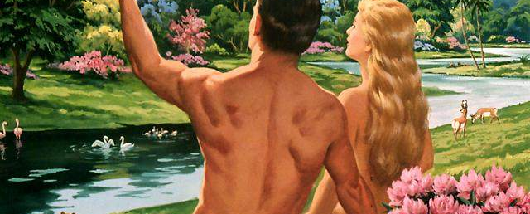
Pán Boh stvoril človeka na svoj obraz
Manželstvo

Slide 3
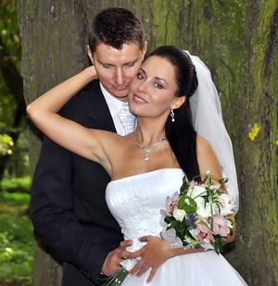
Manželstvo
Ustanovené Bohom

Slide 4
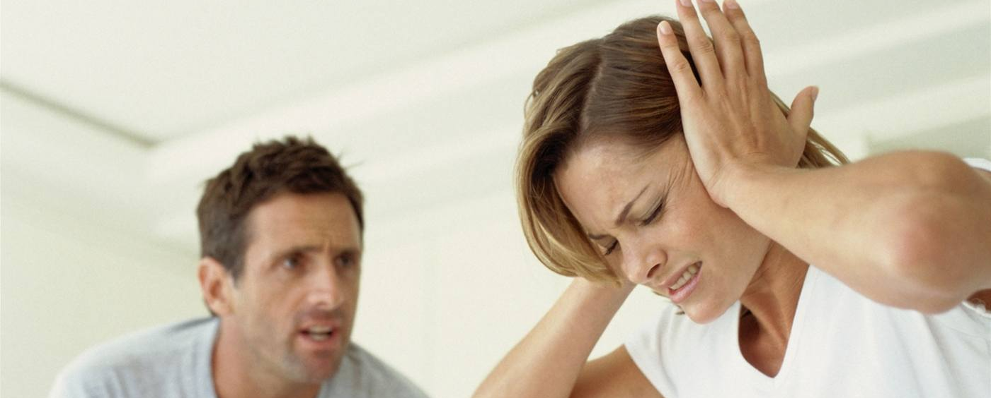
Rozvod
Je prerušenie manželstva

Slide 5
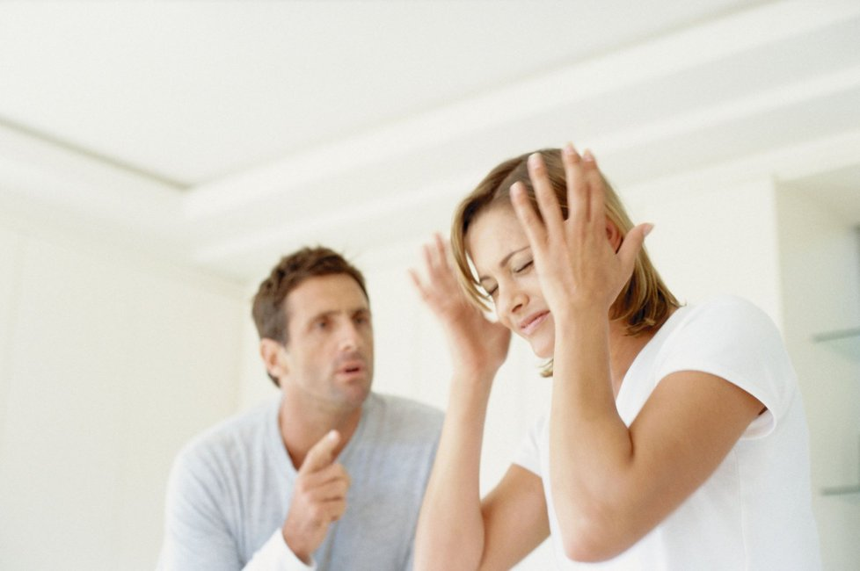
Rozvod
Príčiny rozvodu:
Nevera...
Peniaze...
Svokrovci...
Alkohol...
...

Slide 6
BOH
MUŽ
ŽENA

Slide 7
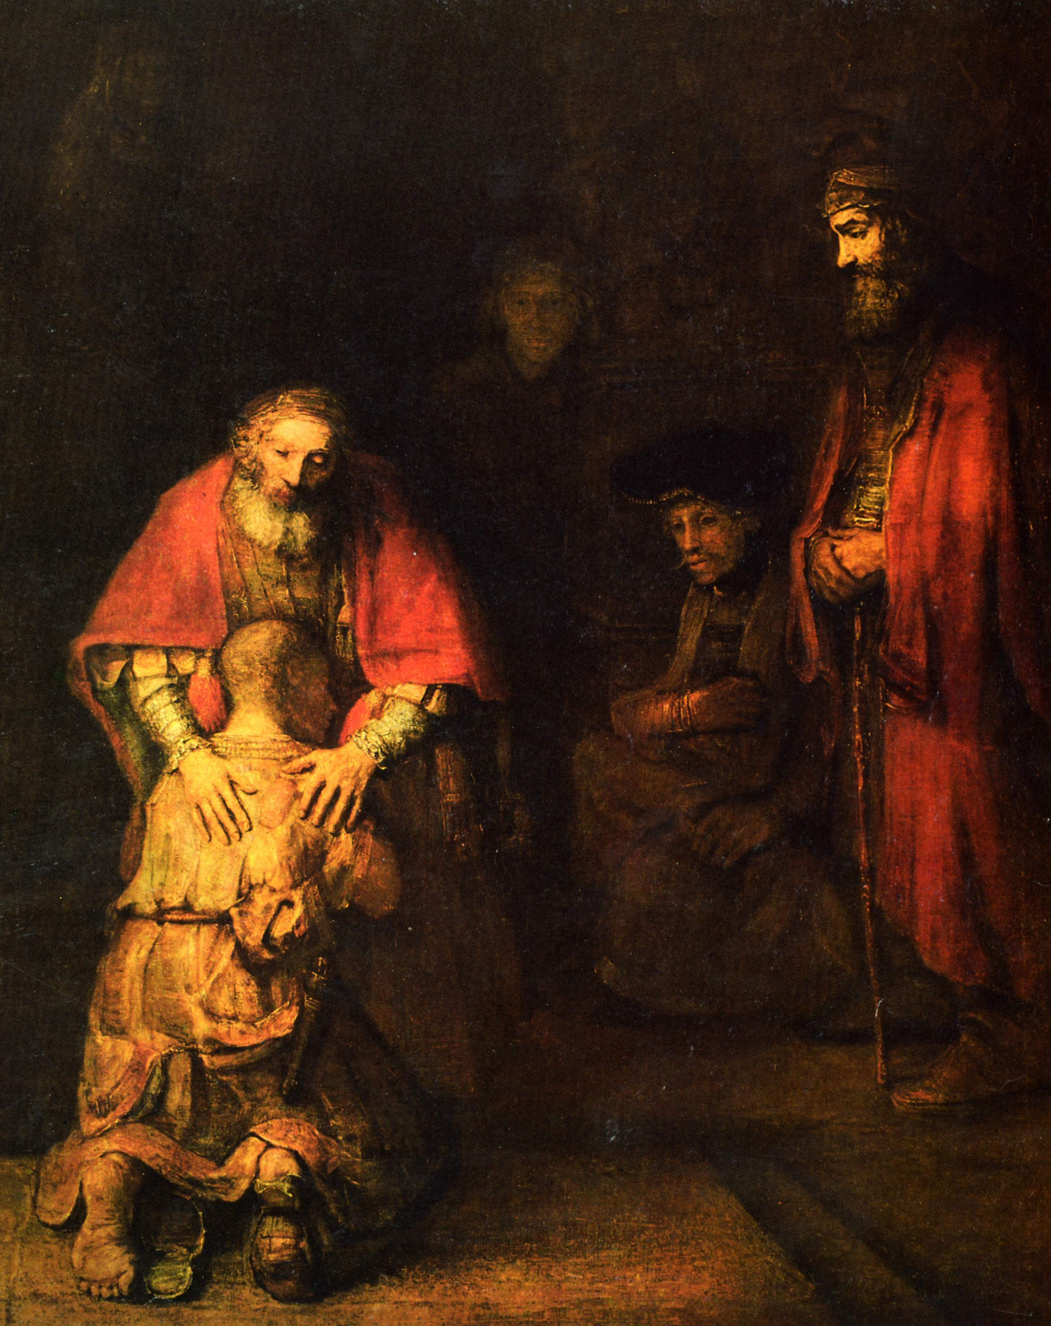
Márnotratný syn
11 A hovoril ďalej: Jeden človek mal dvoch synov.12 Mladší z nich povedal otcovi: Otče, daj mi podiel z majetku, ktorý mi patrí. A (otec) rozdelil im majetok. 13 Po nemnohých dňoch zobral mladší syn všetko, odsťahoval sa do ďalekej krajiny a tam v hýrení premrhal si imanie. 14 Keď už všetko premrhal, nastal v tom kraji veľký hlad a on začal núdzu trpieť.15 Išiel teda a uchytil sa u jedného z občanov toho kraja, a ten ho poslal na pole svine pásť.

Slide 8
16 I žiadal si naplniť brucho odpadkami , ktoré žrali svine, ale nik mu nedal. 17 Vtedy vstúpil do seba a povedal si: Koľko nádenníkov má hojnosť chleba u môjho otca, a ja tu hyniem hladom. 18 Vstanem, pôjdem k otcovi a poviem mu: Otče, zhrešil som proti nebu i proti tebe 19 a nie som viac hoden menovať sa tvojím synom; prijmi ma ako jedného z nádenníkov. 20 I vstal a šiel k otcovi. Keď bol ešte ďaleko, uvidel ho otec, zľutoval sa, pribehol, padol mu okolo krku a vybozkával ho. 21 A syn mu povedal: Otče, zhrešil som proti nebu a proti tebe a nie som viac hoden menovať sa tvojím synom.22 Ale otec rozkázal sluhom: Prineste rýchlo najkrajšie rúcho a oblečte ho; dajte mu prsteň na ruku a obuv na nohy; 23 potom vezmite vykŕmené teľa, zabite ho a jedzme a veseľme sa. 24 Lebo tento môj syn bol mŕtvy, a ožil; bol stratený, a našiel sa. A začali sa veseliť.25 Starší syn bol na poli. Keď sa vracal a približoval k domu, počul hudbu a tanec.26 I zavolal si jedného zo sluhov a vyzvedal sa, čo je to. 27 A ten mu povedal: Prišiel ti brat a otec zabil vykŕmené teľa, že ho dostal zdravého. 28 Nato sa tento nahneval a nechcel vojsť. Ale otec vyšiel a prehováral ho. 29 On však odpovedal otcovi: Pozri, koľko rokov ti slúžim a nikdy som neprestúpil tvojho rozkazu, ale nikdy si mi nedal ani kozliatko, aby som sa poveselil s priateľmi;30 keď však prišiel tento tvoj syn, ktorý ti prehýril majetok s neviestkami, zabil si mu vykŕmené teľa. 31 Ale otec mu povedal: Dieťa moje, ty si vždy so mnou, a všetko, čo mám, je tvoje; 32 ale patrilo sa nám veseliť a radovať. Lebo tento tvoj brat bol mŕtvy, a ožil; bol stratený, a našiel sa.

Slide 9
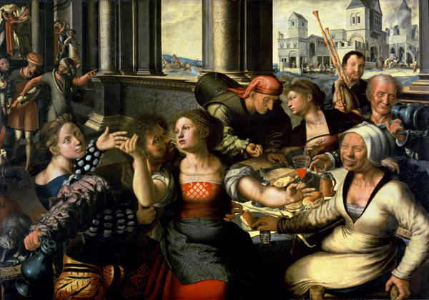
Syn, ktorý nepočúva rady rodičov
Mnohé nástrahy a pokušenia
  Berú radosť zo života
  Ničia vzťahy
  Vyvolávajú pocit menejcennosti
  Obraz konzumného života
  Všetko mať naraz a najlacnejšie
  Mať všetko bez práce a námahy
  Mať samé dobré a nové veci

Slide 10
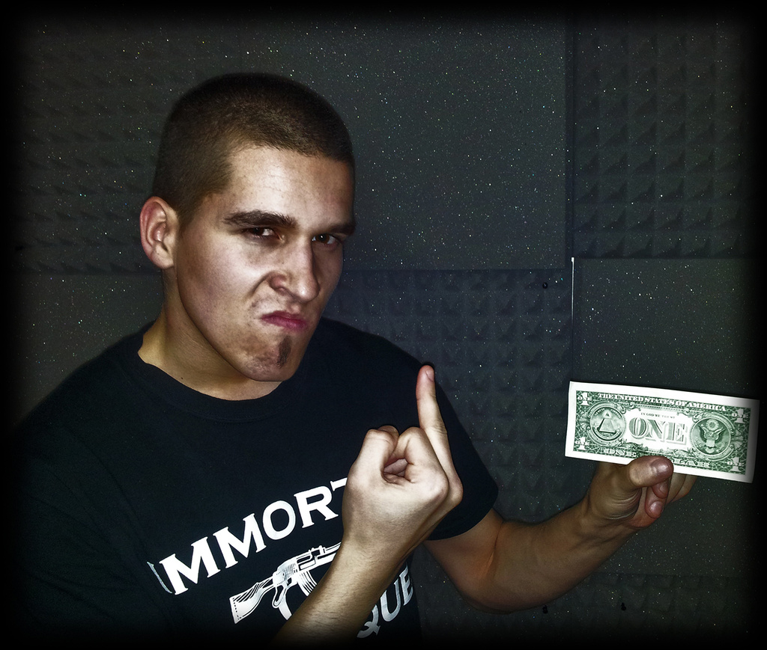
1K 10,23
Všetko je dovolené, ale nie všetko prospešné. Všetko je dovolené, ale nie všetko buduje.

Slide 11
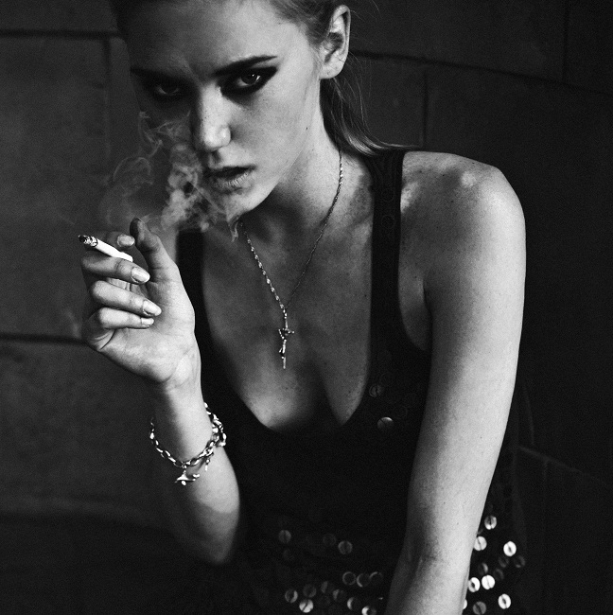
1Tes 5,21-22
21 Všetko skúmajte, dobrého sa držte!
22 Všetkého zlého sa vystríhajte!

Slide 12
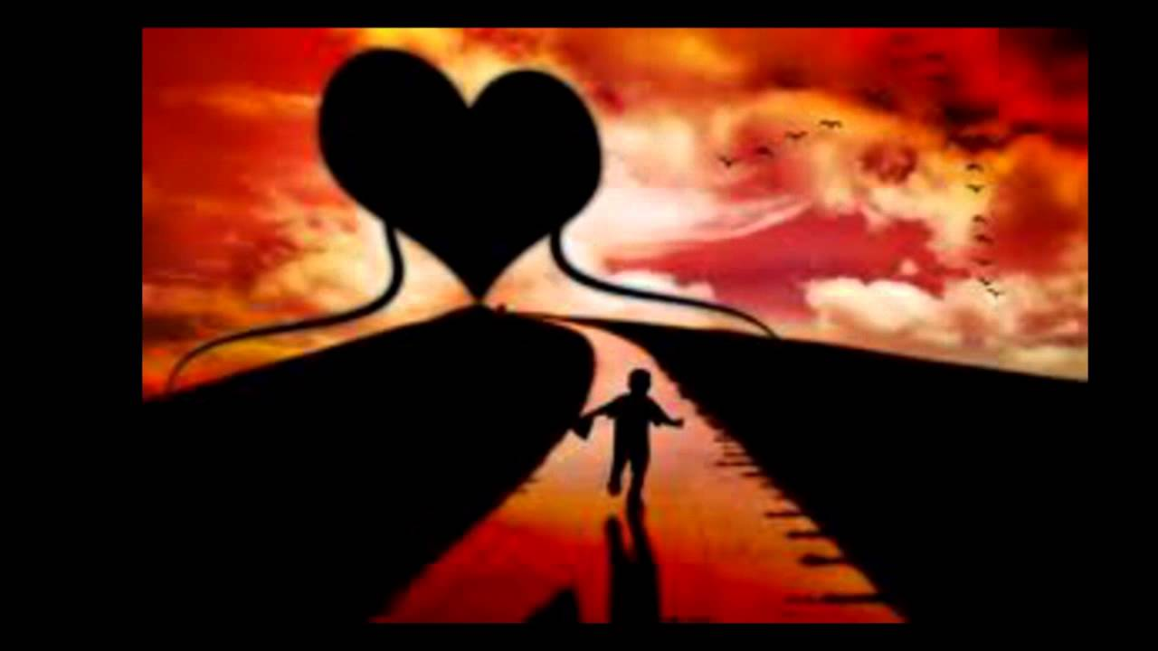
Autorita

